Slide 1
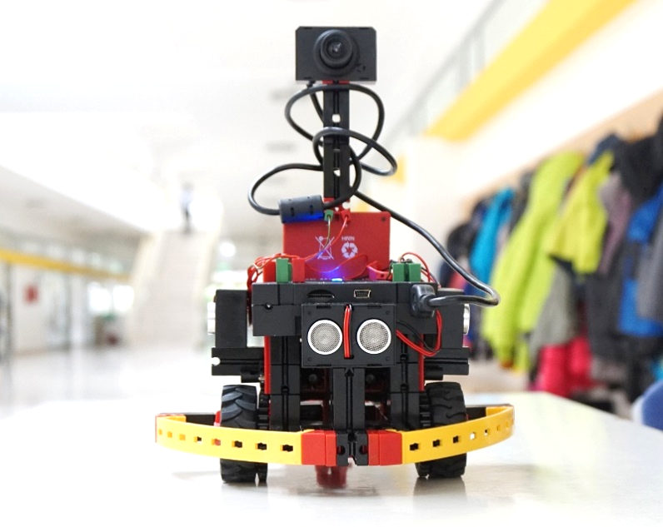
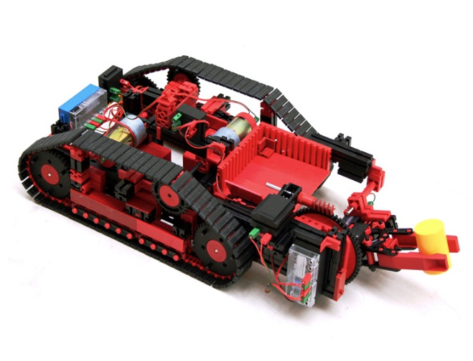
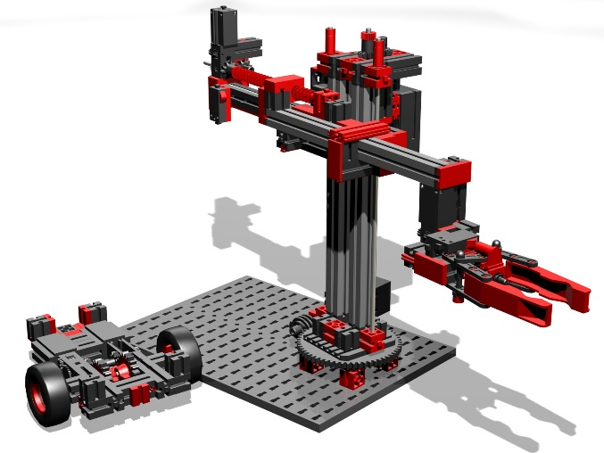
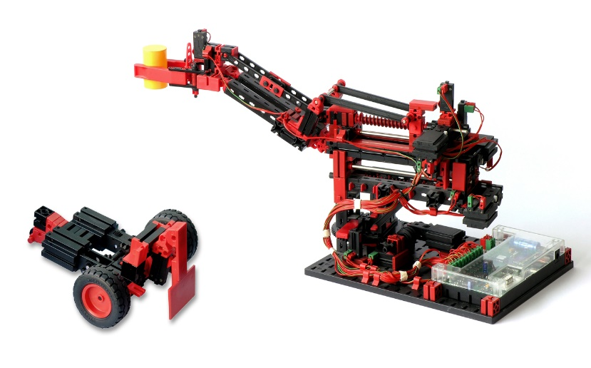
RoboGames 2016 Prezentacija robotike u II. OŠ Čakovec povodom Europskog tjedna programiranja
II. OŠ Čakovec, 21. 10. 2016.

Slide 2
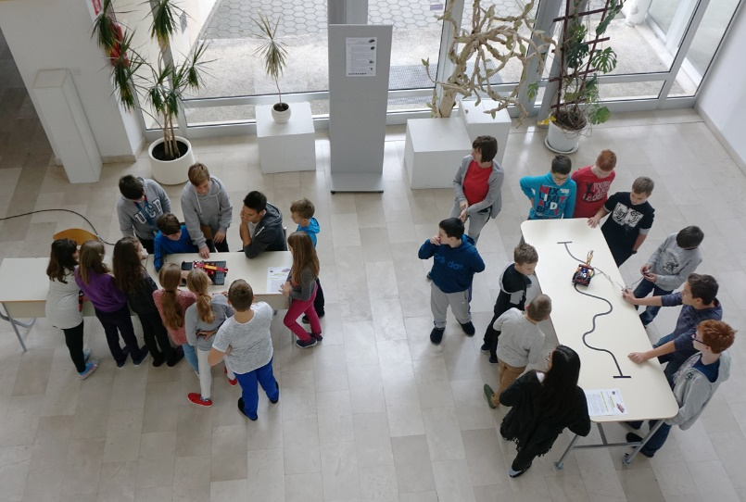

Slide 3
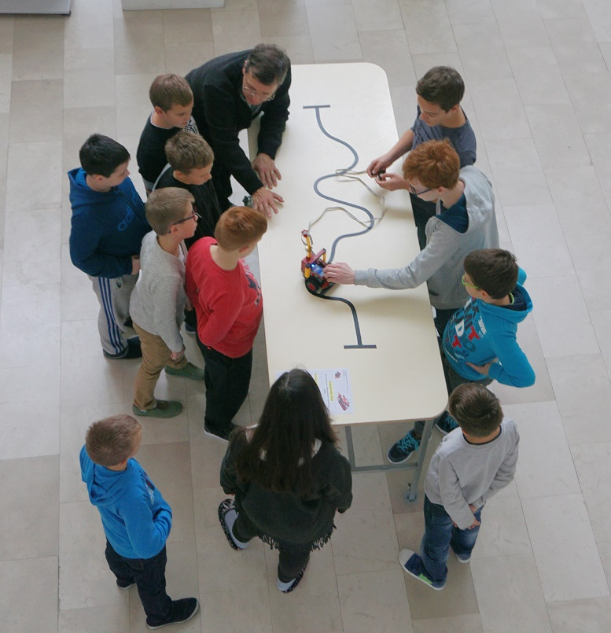
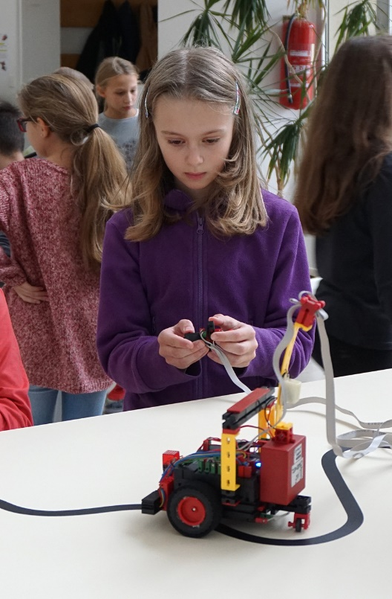

Slide 4
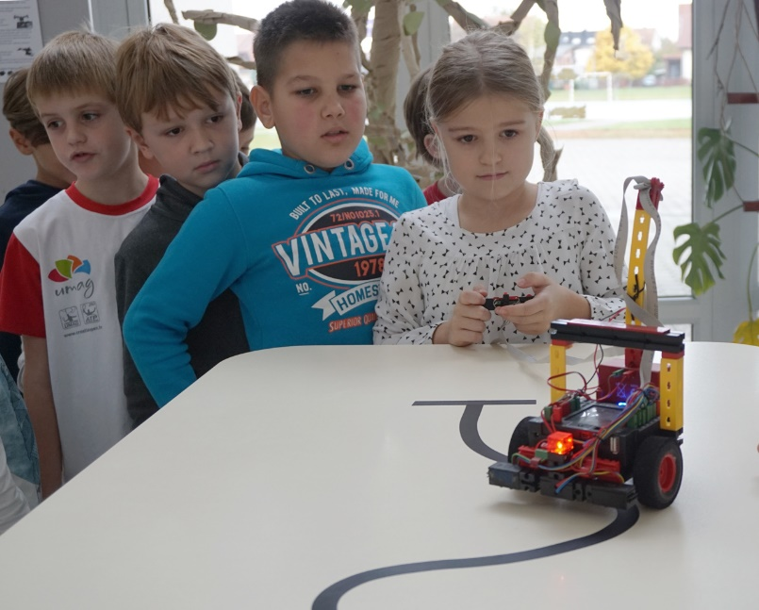

Slide 5
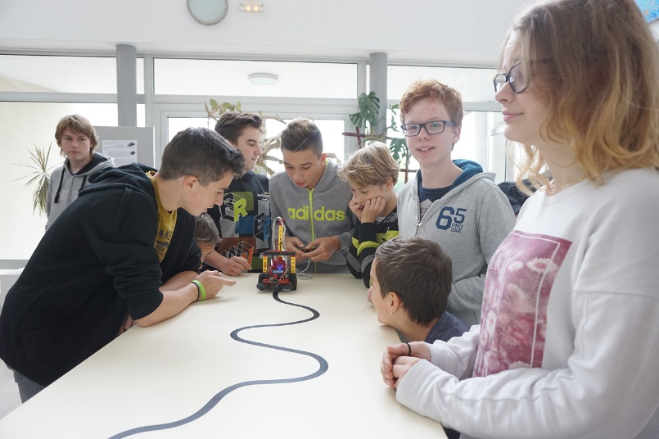

Slide 6
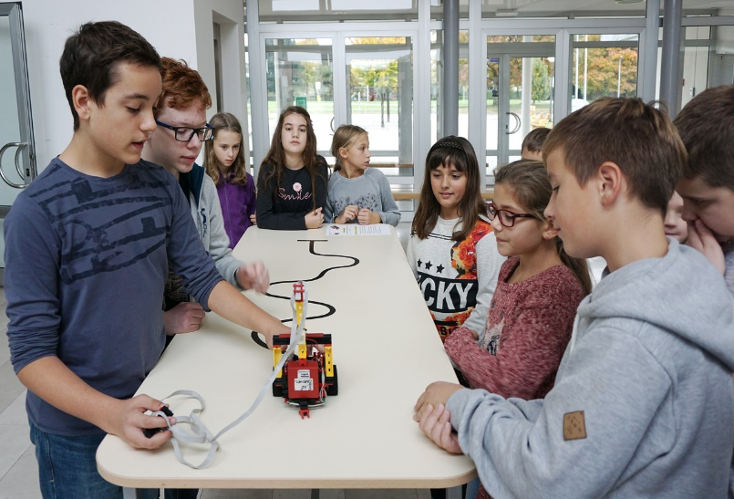

Slide 7
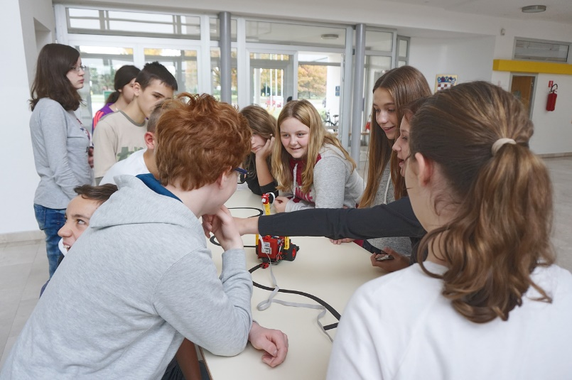

Slide 8
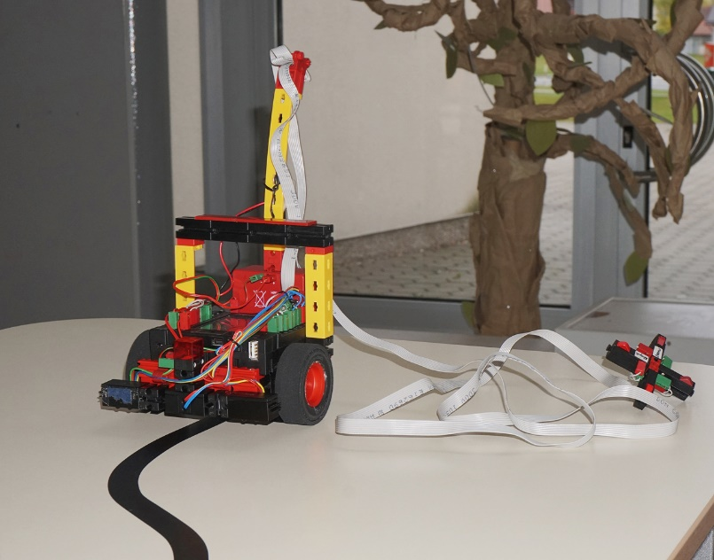

Slide 9
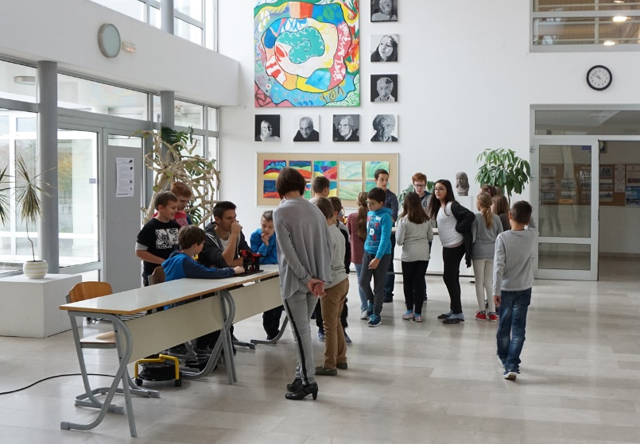

Slide 10
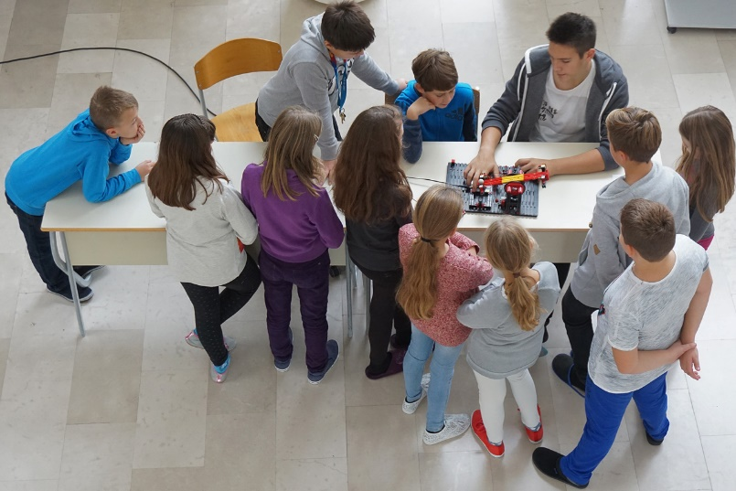

Slide 11
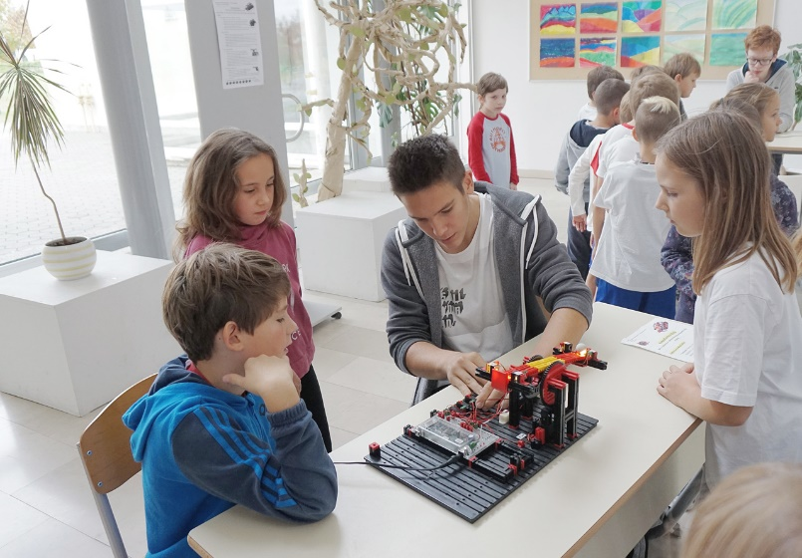

Slide 12
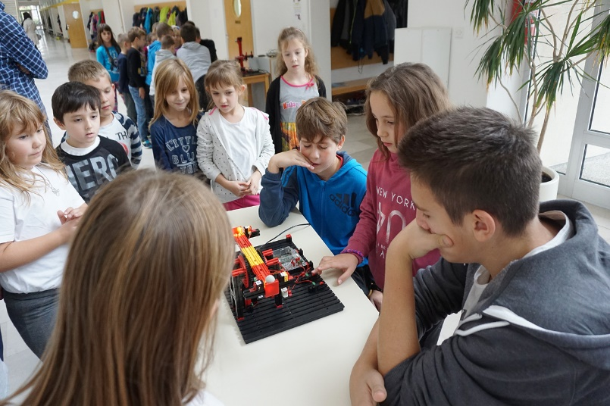

Slide 13
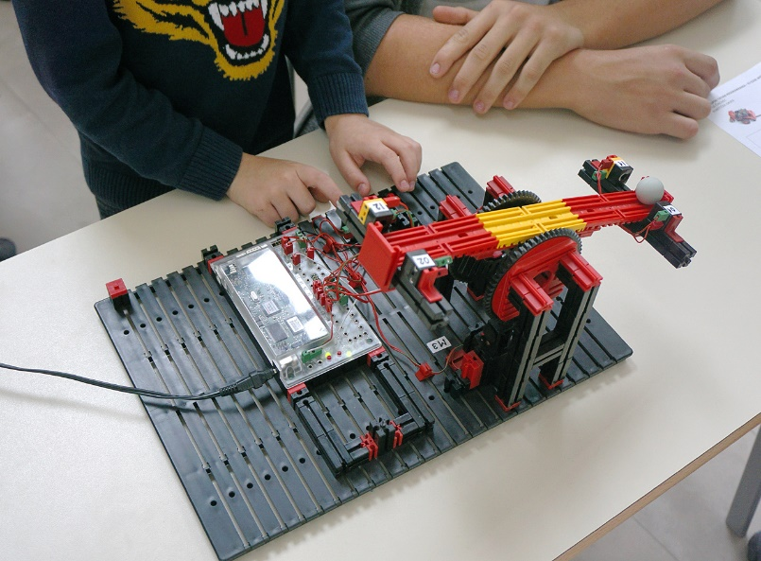

Slide 14
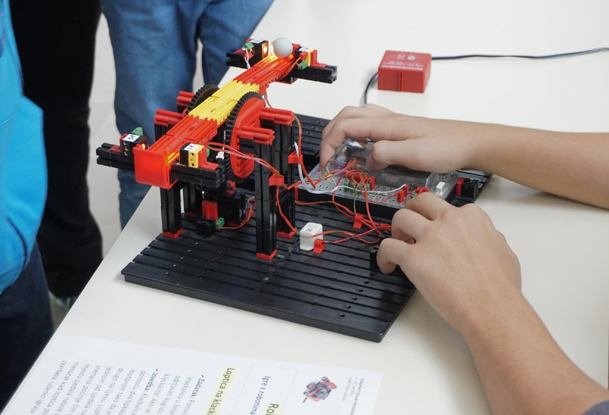

Slide 15
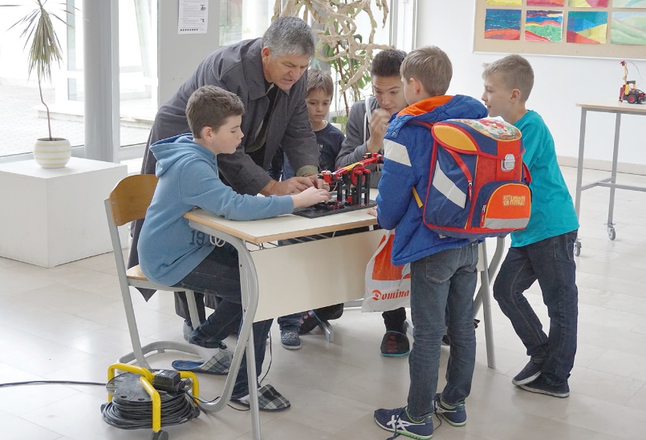

Slide 16
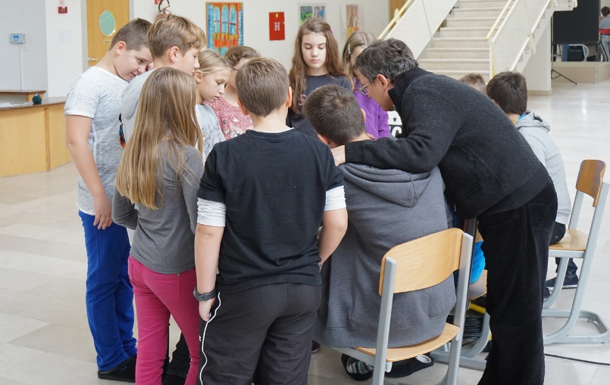

Slide 17
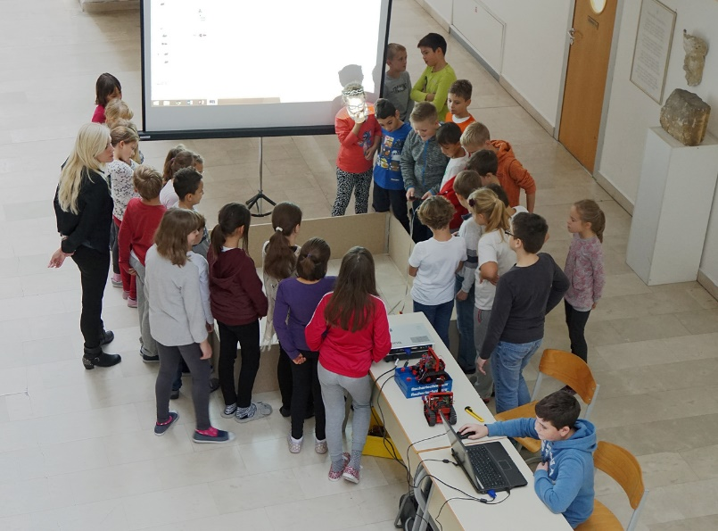

Slide 18
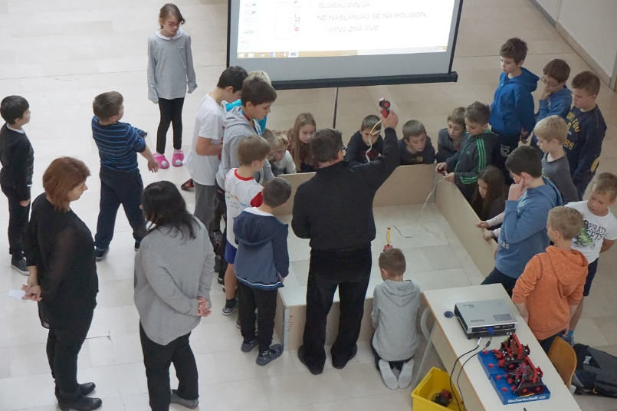

Slide 19
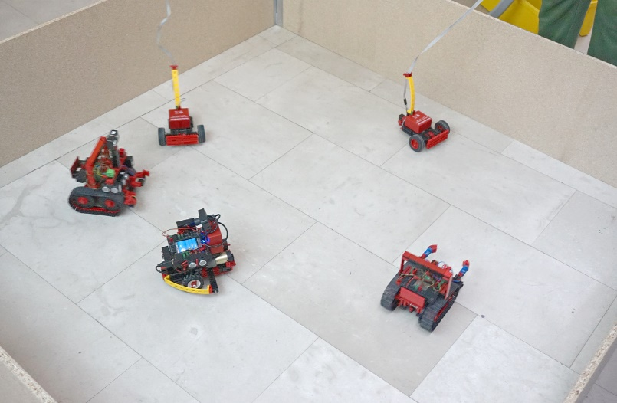

Slide 20
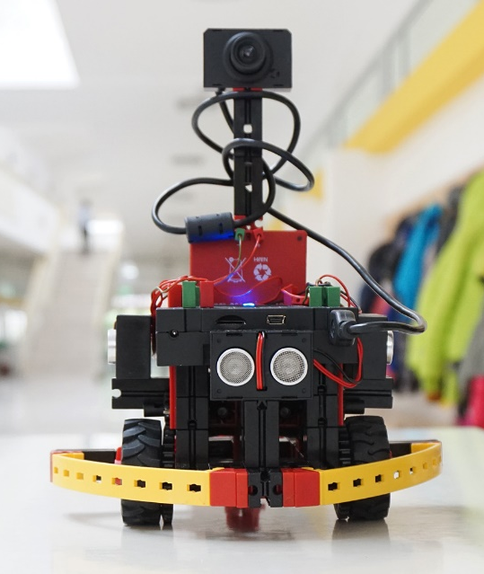
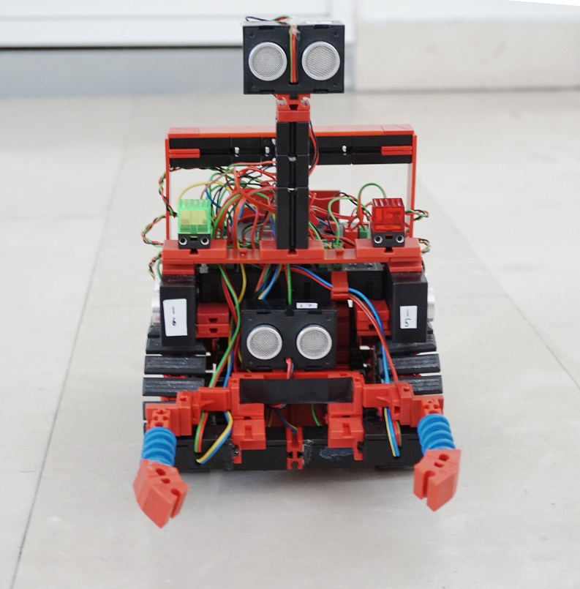

Slide 21
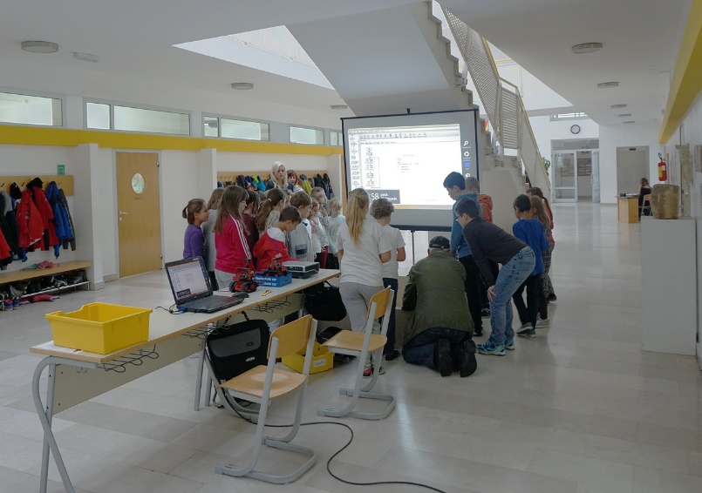

Slide 22
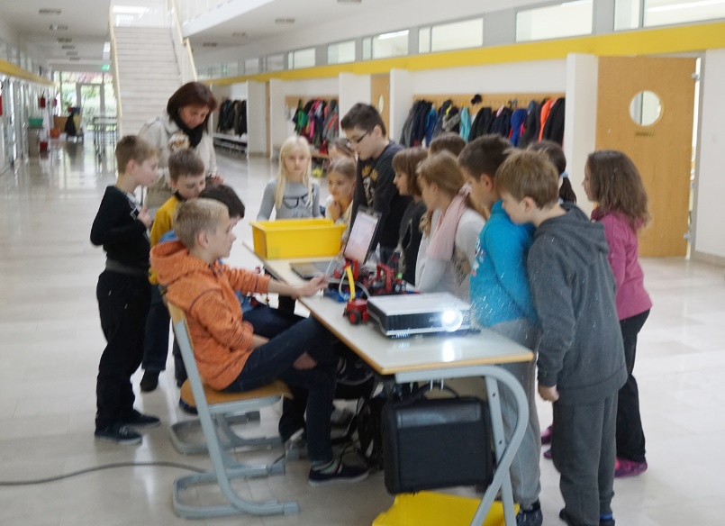

Slide 23
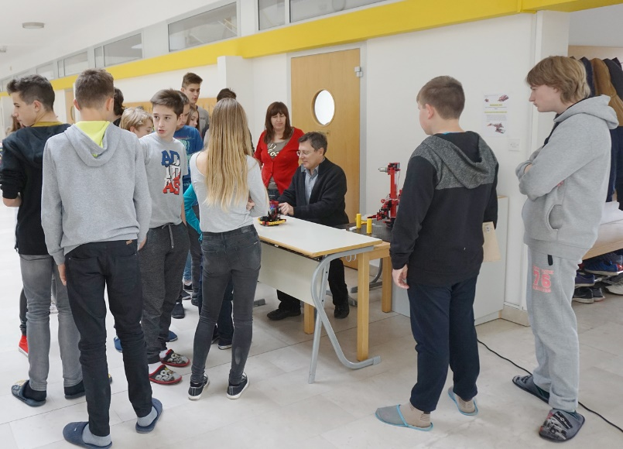

Slide 24
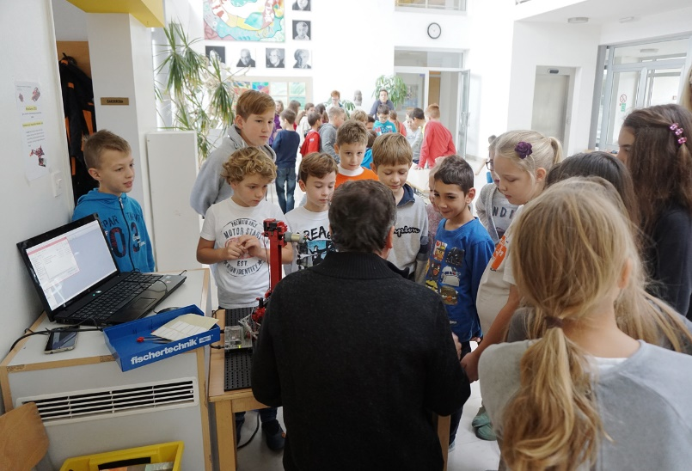

Slide 25
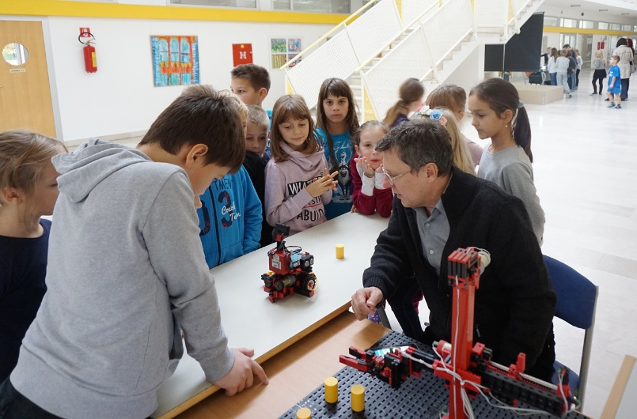

Slide 26
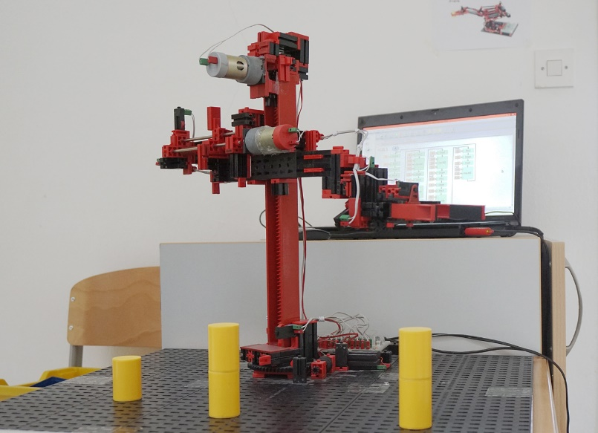

Slide 27
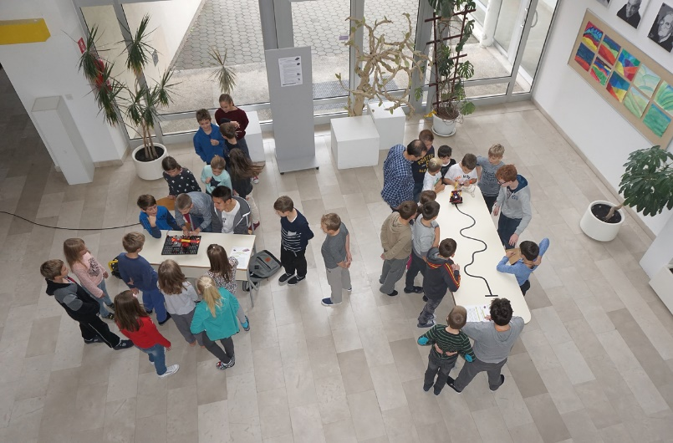

Slide 28
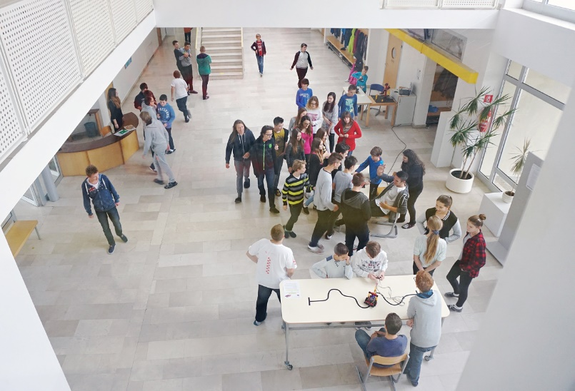

Slide 29
Prezentaciju organizirali i realizirali:
Robotička grupa (Borna Birač, Marko Mihoci, Jakov Novak, Fran Železnjak, Hrvoje Vurušić, Luka Tkalčec, Jakov Sanjković i Luka Lukačević)
Fotogrupa (fotografije: Hana Mađar, 8.a)
Voditelj robotičke i fotogrupe – učitelj Gordan Bartolić, prof.
II. OŠ Čakovec
Zahvaljujemo:
Ravnatelju škole prof. Vinku Grgiću na velikoj podršci u radu robotičke grupe
Školskom domaru Ivanu Hermanu na izrađenim poligonima i rekvizitima
Svim djelatnicima škole koji su se uključili u organizaciju na bilo koji način ☺

